Slide 1

Управление проектами исследования и разработки
Лекция #5. Выполнение. Мониторинг и контроль

Slide 2
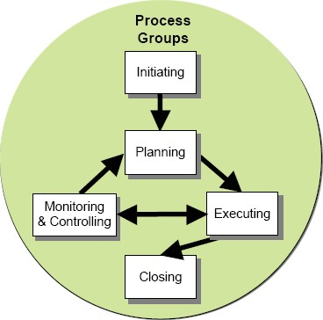
Курс: управление проектами исследования и разработки
Зарегистрироваться http://goo.gl/forms/S2Ha34qyg6
Введение: проект в организации, проекты RnD
Инициализация проекта
Планирование (СДР)
Расписание
__

Slide 3
В прошлый раз: расписание проекта
XX%
Расписание
  Взаимосвязи активностей
  Назначение ресурсов
Анализ расписания
  Цели и инструменты
Расписание согласовано
  Проект готов к запуску

Slide 4
План на сегодня
От планирования – к выполнению
  Управление выполнением
  Мониторинг и контроль проекта
Проблемные темы исследовательских проектов
  Персонал
  Коммуникации
  Качество
Риски R&D проектов
http://en.wikipedia.org/wiki/Project_management
Notes:
Ключевой «рабочий инструмент» менеджера
Инструменты
СДР, Гантт, сетевые графики
Бэклог, план по итерациям, диаграмма сгорания и доска проектов

Slide 5
Планирование выполнено
Устав Проекта
СДР
Расписание
ЗАПРОС
?
Что дальше?

Slide 6
Выполнение проекта: задачи менеджера
Функции менеджера как члена проектной команды
Осуществление коммуникаций
Управление командой
Работа с заинтересованными лицами проекта
Контроль качества
Снабжение
+ Согласованность элементов выполнения

Slide 7

Работа с командой проекта
Важно: модель команды
Футбольная команда
Оркестр
Киносъемочная бригада
…
Создание команды
  Выделение ресурсов
    Перепрофилирование сотрудников
  Аутсорсинг, внешние консультации
  Внешний поиск сотрудников
    Работа с резюме и участие в собеседованиях
Развитие команды
  Обучение, коучинг
  Тим-билдинг, размещение команды
  Правила, поощрения и оценка
Управление командой
  Мотивация, отслеживание заинтересованности
  Разбор конфликтов
  Управление интенсивностью работ
Продолжительность проекта, динамика команды и согласованность со стратегическими планами организации
Модель управления
Формальное/неформальное лидерство
Детальность и частота контроля

Slide 8
Коммуникации в проекте
Применяемые методы
  Информационные технологии
  Личное общение, встречи
  Деловая переписка
  Телефонные конференции
Принятая модель коммуникации
  Кто в каких случаях инициирует
  Оперативность и гарантированность ответа
Необходимые и правильные коммуникации для снабжения
  В т.ч. внутри организации (другие департаменты)
Формальные и фактические стандарты организации
План Комм. проекта

Slide 9
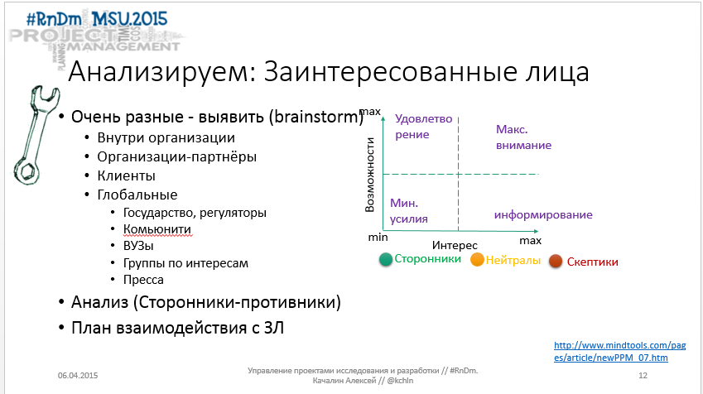
Работа с ЗЛ проекта
Коммуникации
  Всё вышесказанное верно
Удовлетворённость
Информирование о ходе проекта
  Прогресс выполнения
  Изменения
  Ключевые артефакты проекта (изменения)
Результирующие артефакты
Мастерство менеджера в части общения с ЗЛ заключается в предоставлении/запросе релевантной информации, своевременной просьбе помощи (согласованой) и т.д.

Slide 10
Качество
Отдельные элементы контролируются профильными специалистами
  Надо проверить качество контроля
  Надо коммуницировать
Анализ
  Результатов
  Процессов
  Выборочные проверки

Slide 11
Снабжение (Procurement)
В зависимости от домена могут быть достаточно сложными.
В «реальном» мире
  Работа с поставщиками
  Объявление конкурсов
  Реклама закупки
  Оценка предложений
  Независимые оценки
  Переговоры
В исследовательских проектах можно говорить о следующих примерах
  Аренда мощностей вычислителей
  Оборудование и ПО – условия лицензий
  Доступ к данным (БД, съем данных)
  Условия использования наработок
Узнать больше о снабжении
http://www.projectsmart.co.uk

Slide 12
Интегрированное управление и ответственность
Можно делегировать но ответственность останется на менеджере
  Специфические потребности, результаты
    Надо уметь обеспечить
      Или уметь найти того кто обеспечит
«К пуговицам претензии есть?»

Slide 13
Выполнение проекта, добавим
Устав Проекта
СДР
Расписание
ЗАПРОС
Мониторинг и контроль – необходимая обратная связь в системе

Slide 14
Мониторинг и контроль проекта
Функции менеджера как управляющего проектом
Границы проекта
  Цели
  Бюджет
  Расписание
Контроль коммуникаций
Контроль работы с ЗЛ проекта
Контроль качества
Контроль поставок
Контроль рисков
+ Согласованность управления

Slide 15


Общий принцип контроля
План
Текущее состояние
Прогноз
Конечный результат
…
------------------
Корректировка плана
или Завершение проекта
Анализ отклонения от плана=>
  Нет плана → невозможно организовать контроль выполнения →
    Непредсказуемость
    Неуправляемость
    Нет развития

Slide 16
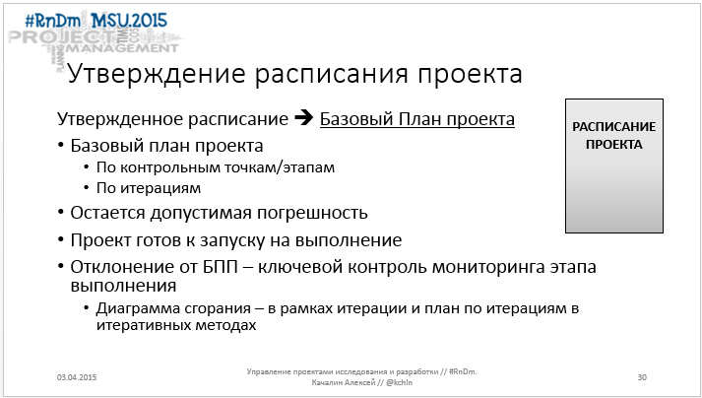
Мониторинг и контроль «границ»
Цели-Время-Бюджет
Цели проекта
  Контроль состояния
  Контроль изменений целей
    Существенное изменение
Отслеживания расписаний и ресурсов – техники планирования
  Выполнения задач
  Календарей проекта

Slide 17
Пример: контроль ресурсов (доступность сотрудников)
ПЛАН – СДР
План доступности
  Рабочее время
    Праздники
    Отпуска
Внеплановые - внешние
  Болезнь
  Увольнение
  Отвлечение на другие проекты
Внутренние
  Конфликт загрузки в результате сдвига задач
Программист1
ПЛАН - БПП
Сидоров
ФАКТ
Сидоров

Slide 18
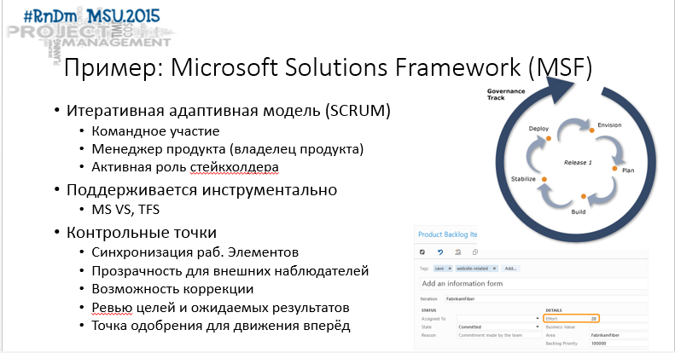
Итеративные методики – контроль
В сравнении с «водопадными» моделями
Отслеживание проще
  Проще календари
  Фиксированные сроки итераций
Меньше неопределённости
  Больше влияние на результат итерации
Возможности по корректировке
  Меньше в рамках итерации
  Больше в последующих итерациях

Slide 19
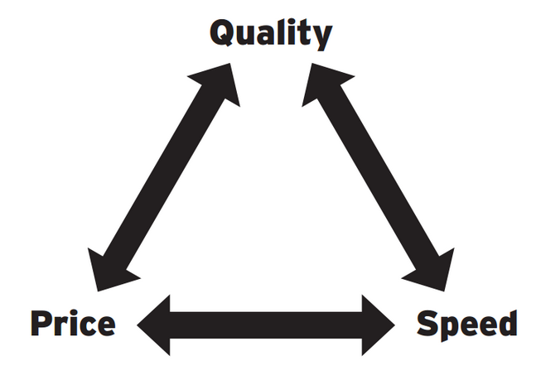
Контроль Качества
«Цена» качества
  Соответствие
    Стоимость предотвращения/гарантии качества
    Стоимость проверки
  Несоответствие
    Внутренняя цена (переделки, ненужная работа)
    Внешняя цена (репутация, иски, обработки обращений)
Домен-специфические
Продвинутые техники
  Статистические методы
    Выборочный опрос
  Теория постановки эксперимента
7 базовых инструментов контроля качества
Творческое решение проблемы с браком http://www.forbes.com/sites/kenkrogue/2015/03/26/what-is-value-the-costco-value-proposition/

Slide 20
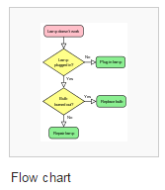
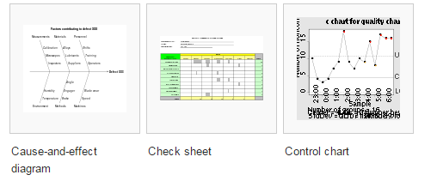
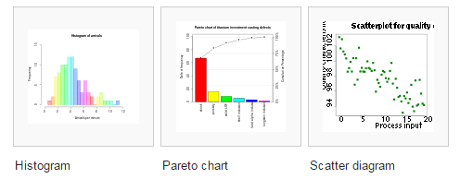

7 инструментов контроля качества
«Демократизация» статистических методов
Для каждого инструмента
  Область применимости
  Цель
«Инструменты» могут применяться в различных ситуациях
Сбор и фиксация информации
Принятие решения
Трактовка сложившейся ситуации
Материал для группового обсуждения
Попробуйте
Инструменты с примерами
http://www3.ha.org.hk/qeh/wiser/doc/7bqt.pdf

Slide 21
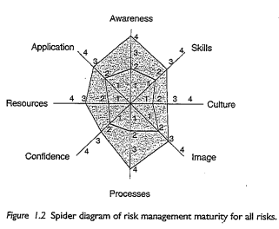
Управление рисками определяется культурой организации
Типовая ситуация: Остались ли ещё ошибки в программе (нужно ли дополнительное тестирование) если в 10KLOC найдено 17 критических ошибок
Зрелость организации в обработке рисков
  Незрелая (нет резервов, риски игнорируются)
Области контроля рисков
  Проектное управление
  Риски соответствующего домена
    http://en.wikipedia.org/wiki/Risk_IT
    http://en.wikipedia.org/wiki/Enterprise_risk_management
    ИБ http://csrc.nist.gov/publications/nistpubs/800-39/SP800-39-final.pdf
Аппетит к риску
https://wiki.brookes.ac.uk/download/attachments/66060770/Risk+Management+in+Projects.pdf
Пример риск плана http://smah.uow.edu.au/content/groups/public/@web/@sci/@chem/documents/doc/uow055726.pdf

Slide 22
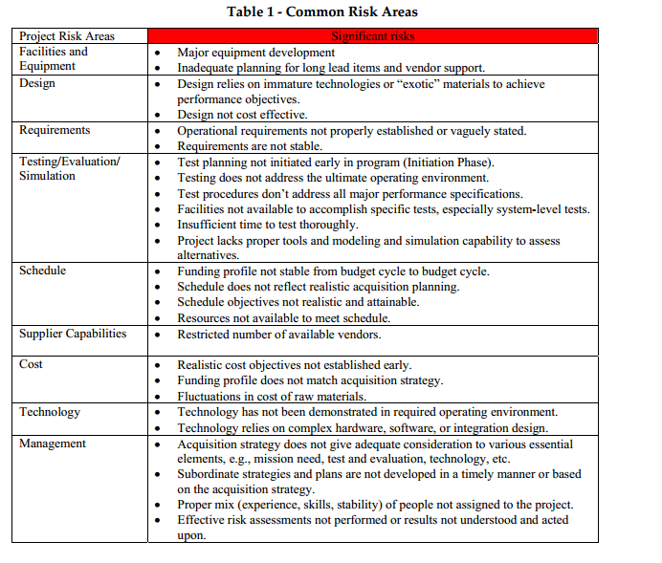
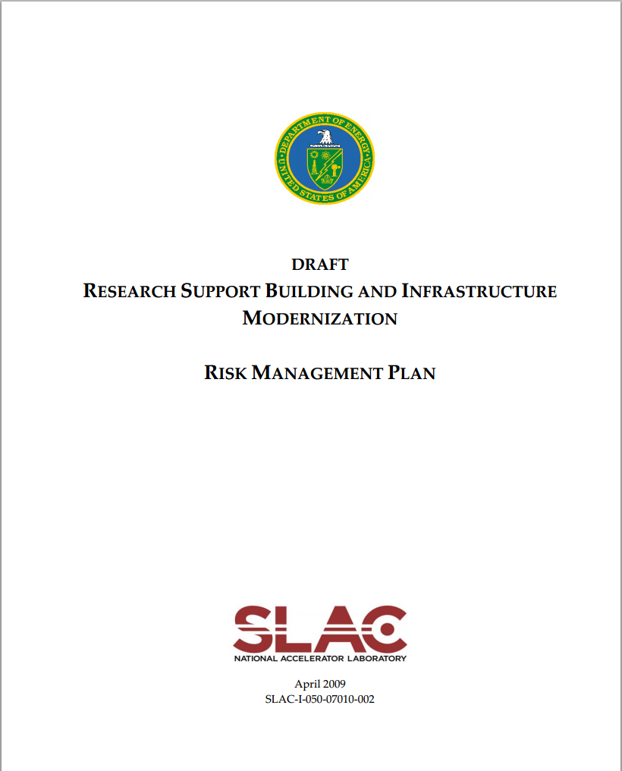
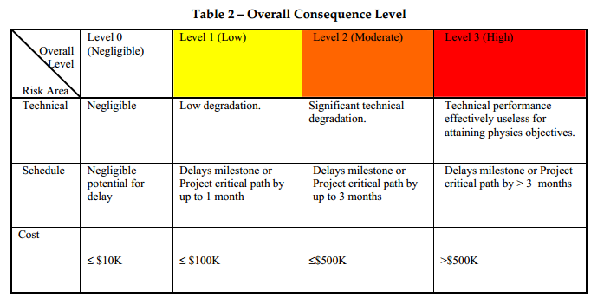
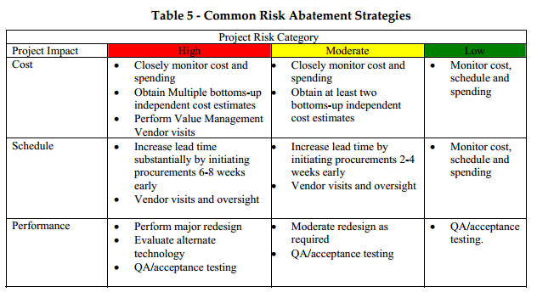
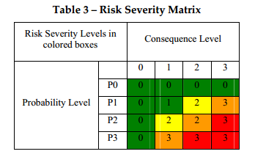
Пример: Анализ рисков проекта
План управления рисками проекта SLAC
Доктрины риск менеджмента (Hood and Jones, 1996)
  Предотвращение или Реагирование
  Обвинение или Прощение
  Количественная или Качественная
  Достоверное знание или Приближенная, неполная информация
  Независимость или Взаимозависимость (безопасности и других свойств)
  Ограничение или Открытость (в обмене информацией)
  Структура и продукт или Люди и процессы

Slide 23
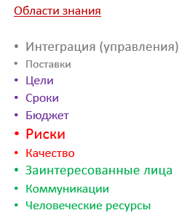
Интеграция управления проектом:
Принятие решения о судьбе проекта
Дано
  Состояние работ по проекту
    …
  Прогноз по проекту
  Прогноз по внешним условиям
Что с этим со всем делать?
  С учётом существенной неопределённости в
    Достижимости результата
    Качестве
    Существенном влиянии рисков
Высокая степень конфликтности ситуации

Slide 24
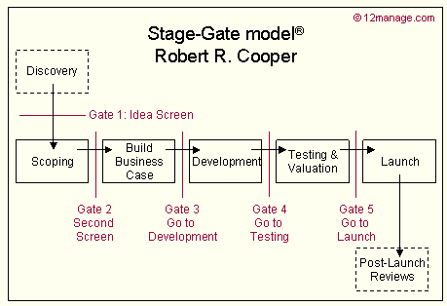
Принятие решения о продолжении R&D проекта с учётом получаемых результатов, рисков и качества (Phase-Gate process)
Концепция Phase-Gate process:
Может применяться в рамках планирования итераций или последовательных этапов
  Этапы не прерываются
  В КТ (Gates) проект может быть легко закрыт
    По формальным признакам
Проверяется
  Качество выполнения фазы
  Перспективность проекта
  «Внятность» плана дальнейших работ и запросов ресурсов
В КТ (Gates)
  Поставляемы артефакты проекта
  Критерии (вопросы, метрики)
  Заключение о прохождении
    Go
    Kill
    Hold|Recycle
http://en.wikipedia.org/wiki/Phase%E2%80%93gate_model
http://www.pharmafocusasia.com/articles/increasing-speed-randd-stage-gate

Slide 25
Дальше
В СЛЕДУЮЩИЙ РАЗ
Закрытие проекта
  Сдача работ
  Презентация результатов
  Формальное закрытие работ
  Выученные уроки

Slide 26
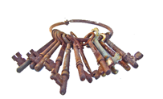
Основное за сегодня
Ключевое
Основные функции менеджера проекта на этапе выполнения
  Управление работами в проекте
  Мониторинг и контроль выполнения проекта
Качество, риски и культура организации
Техники анализа (инструменты)
Формальная процедура принятие решения на основе аналитической информации

Slide 27

Читай @ Применяй
Изучение
  http://www3.ha.org.hk/qeh/wiser/doc/7bqt.pdf
  https://wiki.brookes.ac.uk/download/attachments/66060770/Risk+Management+in+Projects.pdf
  Диссертация MSc in Management&Engineering по управлению рисками в RnD проектах http://preserve.lehigh.edu/cgi/viewcontent.cgi?article=2299&context=etd
  http://en.wikipedia.org/wiki/Risk_management
Упражнения
МиниПроект1: Улучшите свой рабочий процесс (PDCA) http://goo.gl/forms/3TY6xoQcLN
  следующая итерация (2 недели)
2. Задача на инструменты анализа (см.дальше)
!!! Вопросы и уточнения – на почту, тема должна начинаться с «RnDm.»

Slide 28
Задание по инструментам
Выберете подходящий инструмент, проведите анализ ситуации. Всей необходимой информации нет (как в жизни). Можно делать допущения (указывать). Цель – подготовить материал для группового обсуждения – собрать воедино мысли и информацию и представить в удобном виде.
В 20-00 развернули веб-сервис. Через 2 часа он был недоступен, но 1 час спустя стал доступен опять. Предстоит совещание по обсуждению возможных причин сбоя.
В чебуречной ведётся статистика количества чебуреков в заказе, Покупатель берёт от 1 до 10 (задайте %). Предложите оптимальное количество вариантов размеров упаковки.
В разрабатываемом программном комплексе 27 модулей. Каждый модуль характеризуется размером (kloc) и количеством дефектов (задайте). Необходимо разработать план работы по исправлению модулей. Дефекты считать независимыми.
  Дополнительно: дефекты имеют критичность. Дефекты имеют трудоемкость исправления.
  Дополнительно: варианты планирования: итерационный, последовательный.
Менеджер должен собирать отчеты о статусе выполнения задач, возникла проблема в согласовании периодов отчетности и детальности отчета, предлагается встретиться для обсуждения удобной всем схемы. В команде 3 специалиста: архитектор, разработчик, тестировщик. Архитектор планирует задачи крупно – месяцами, разработчик неделями, тестировщик часами.
Команда из N человек должна следить за 3-мя площадками. При этом дежурных должно быть не меньше 2 на каждой, смен в сутках 3. Для повышения бдительности сотрудники должны менять места дежурства. Необходимо спланировать смены, определить минимальное N и достаточное N с учётом внутренних и внешних рисков изменения доступности ресурсов (задайте их уровень).
Расходы проекта спланированы в USD 350000, с учётом небольших колебаний USD/RUR, USD/EUR, фактические расходы производились ежемесячно в RUR и EUR (задать и свести план). 1 этап проекта проводился с 1 января 2014 по 30 марта 2015 года, в результате реализации валютных рисков было затребовано и получено резервное финансирование.
  Дополнительно: прогноз на 2 этап проекта с учётом рисков и доверительного интервала колебаний по опросу 10 экспертов по 3 точкам

